Slide 1
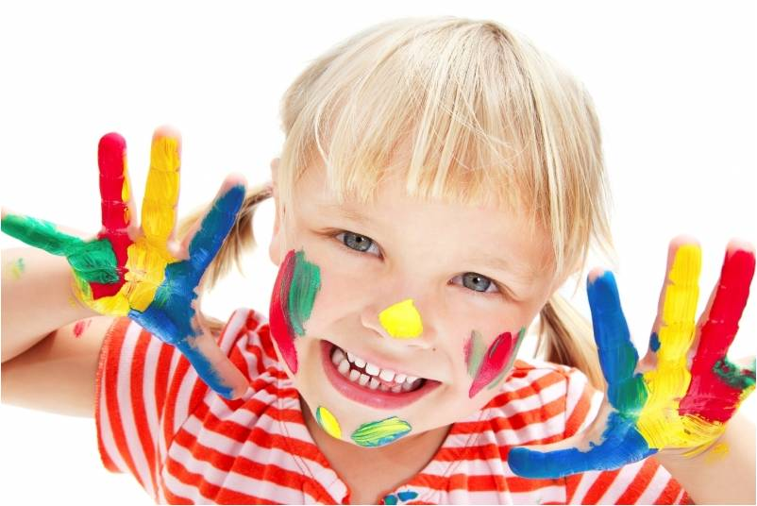
Подготовила воспитатель
ГКП «Солнышко»
Бугрова о.а.
Нетрадиционные техники рисования «Необычное в обычном»
Родительское собрание
Notes:
Оригинальные шаблоны для презентаций: https://presentation-creation.ru/powerpoint-templates.html
Бесплатно и без регистрации.

Slide 2
Нетрадиционные техники рисования
- это способы создания нового, оригинального произведения искусства, в котором гармонирует все: и цвет, и линия, и сюжет.
Это огромная возможность для детей думать, пробовать, искать, экспериментировать, а самое главное, самовыражаться.
5

Slide 3
Как известно, дети часто копируют
предлагаемый им образец, нетрадиционные
техники рисования позволяют избежать
этого, так как педагог вместо готового
образца демонстрирует лишь способ
действия с нетрадиционными материалами,
инструментами. Это дает толчок к развитию
воображения, творчества, проявлению
самостоятельности, инициативы, выражению
индивидуальности. Работа с
нетрадиционными техниками рисования
стимулирует положительную мотивацию у
ребенка, вызывает радостное настроение, не утомляет.

Slide 4
Цель: развитие творческих способностей детей средствами нетрадиционного рисования.
Основные задачи:
развитие мелкой моторики рук ребёнка, что способствует развитию речи;
развитие абстрактного мышления;
развитие воображения;
развитие сенсорного опыта, тактильной чувствительности;
развитие зрительно-моторной координации;
расширение представлений об окружающем мире;
формирование эстетического вкуса;
развитие творчества и фантазии;
развитие наблюдательности и любознательности.

Slide 5
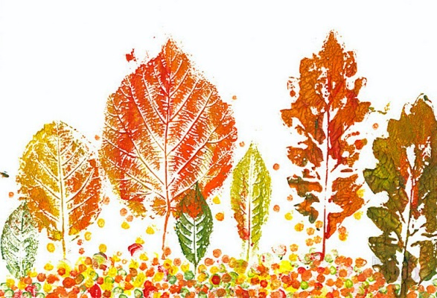
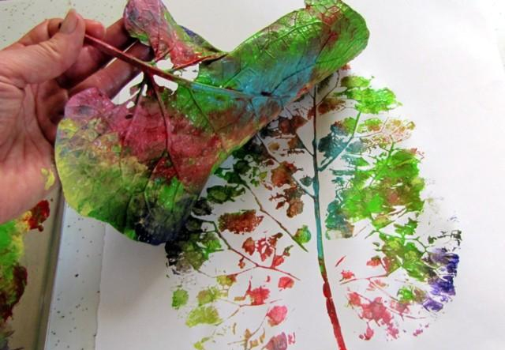
Отпечатки листьями
Краска наносится на листочек гуашью со стороны прожилок, затем лист прижимают окрашенной стороной к бумаге. Тем самым, повторяя эту технику несколько раз, получают, например, цветочек. При симметричном прикладывании получается бабочка.

Slide 6
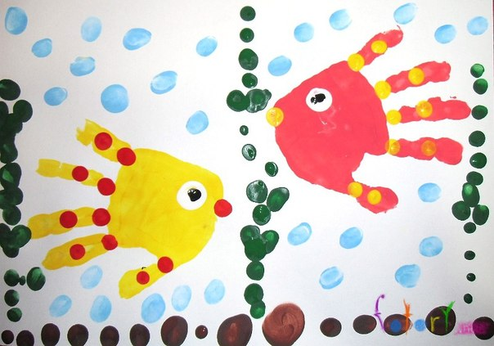
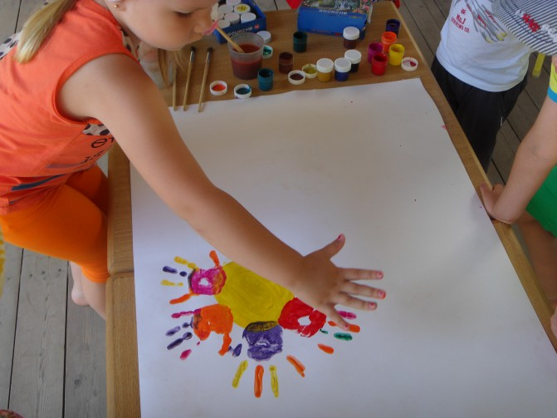
Рисование ладошками
Рисовать можно и правой и левой руками, окрашенными в разные цвета. Эта техника помогает ребёнку почувствовать материал (гуашь, акварель), его свойства: вязкость и красочность.

Slide 7
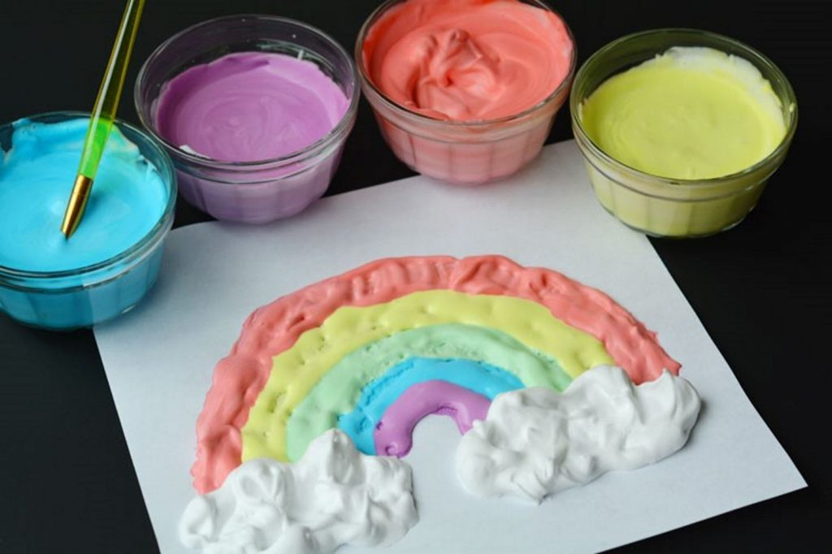
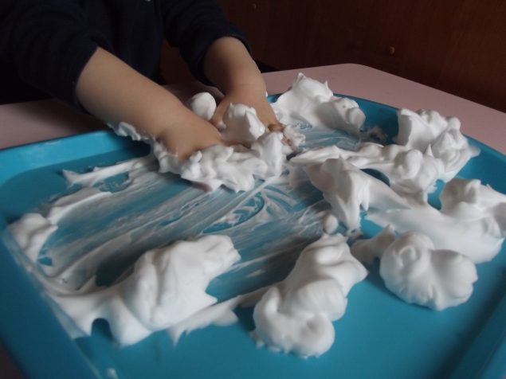
Рисование пеной
Пена для бритья смешивается с краской и наносится на готовый контур с помощью кисти, ложки или палочки от мороженого. Также «пенную краску» можно поместить в пищевой пакет, отрезать ножницами кончик и надавливая на пакет с краской, создать свой рисунок.

Slide 8
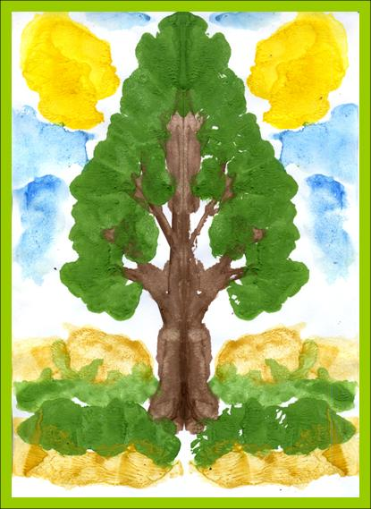
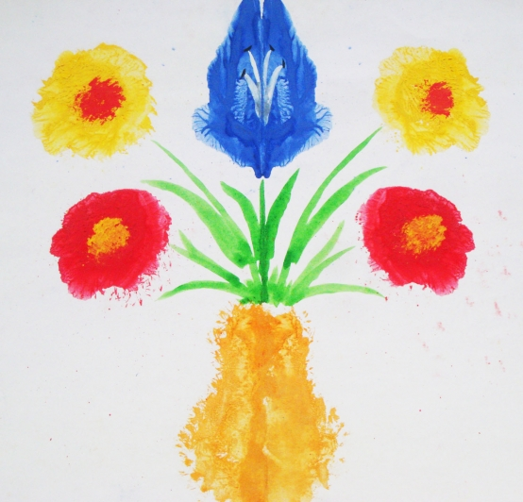
Монотипия
Монотипия – простая и в то же время удивительная техника рисования красками (гуашью, акварелью и пр.). Заключается в том, что рисунок рисуется на одной стороне поверхности и отпечатывается на другую.

Slide 9
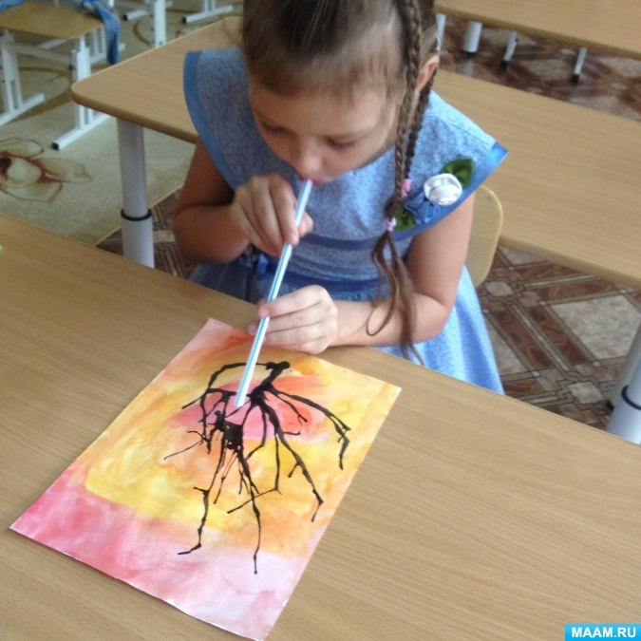
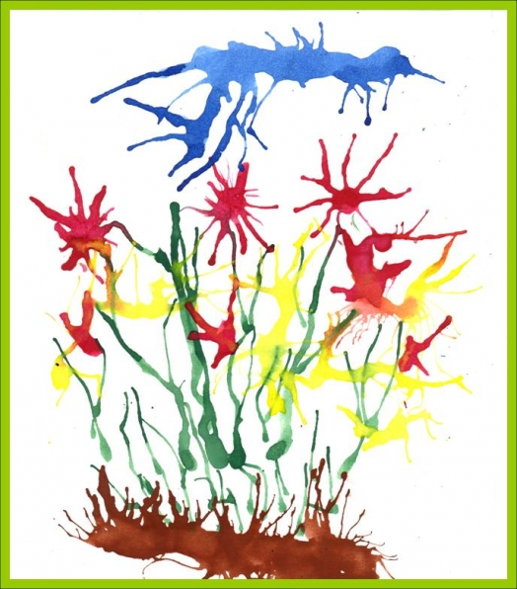
Кляксография
Кляксография – это дорисовывание нанесённой на бумагу произвольной кляксы до узнаваемого художественного изображения. Выдувая кляксы через соломинку, у ребёнка укрепляются лёгкие и вся дыхательная система. Данная техника не только является интересным и весёлым экспериментом, но ещё и обладает оздоровительным эффектом.

Slide 10
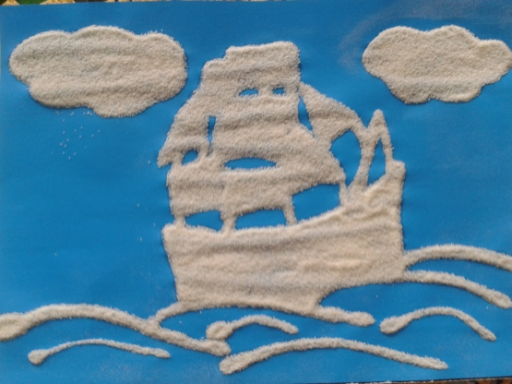
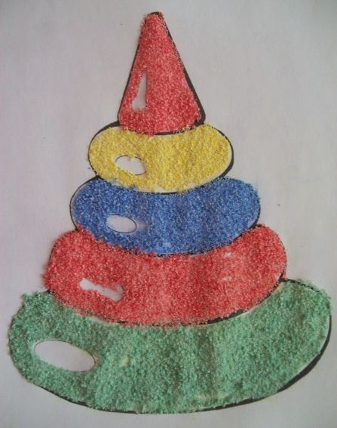
Рисование манкой (солью)
Рисунок наносится на бумагу клеем, затем, пока клей не высох, засыпается солью или манкой. По желанию его можно раскрасить красками.

Slide 11
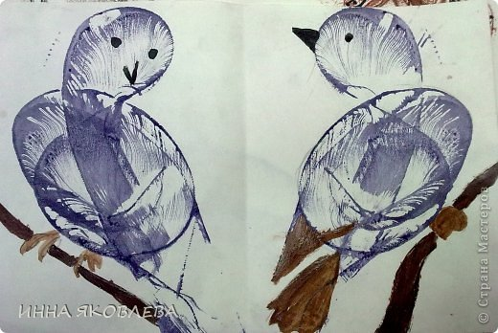
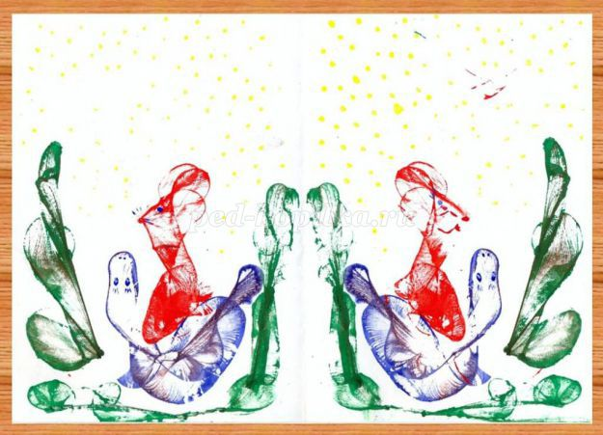
Нить (шерстяную или акриловую) погружают в краску любого цвета, а затем опускают на лист бумаги. Накрывают лист с нитью другим бумажным листом и водят нитью в любом направлении (можно использовать один лист, согнутый пополам). Далее убирается верхний лист и нитка с краской, а получившееся изображение при желании дорисовывается.
Ниткография

Slide 12
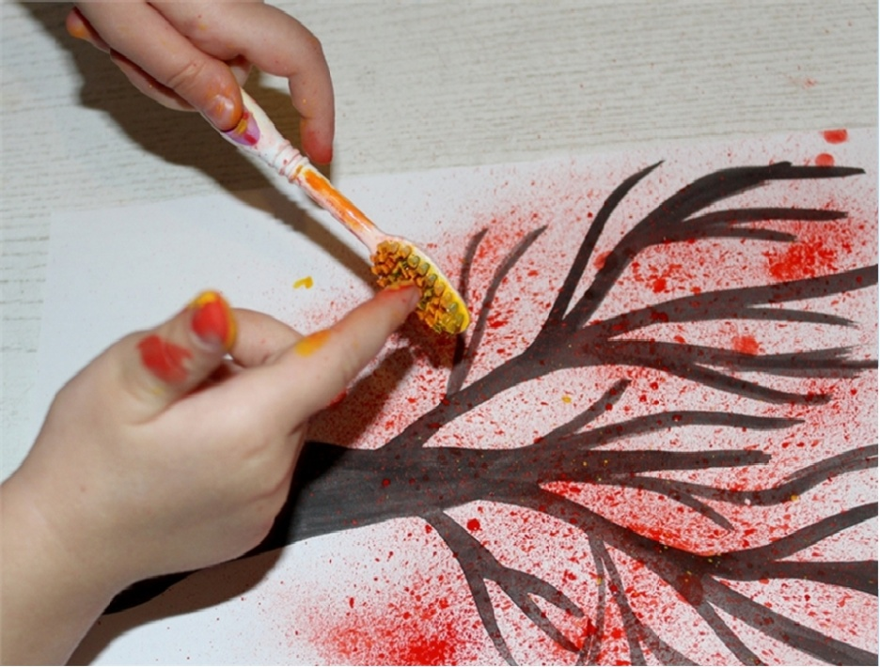
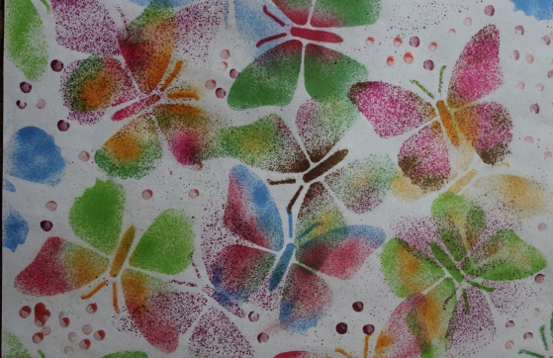
Набрызг
Смочить щётку водой, стряхнуть лишнюю воду, чтобы не было клякс. Набрать немного краски на зубную щётку. Взять щётку в левую руку, а стеку в правую и держа щётку над листом, быстрыми движениями проводить стекой по поверхности щётки, брызги полетят на бумагу. При помощи техники набрызгивания также можно рисовать, используя трафарет или шаблон.

Slide 13
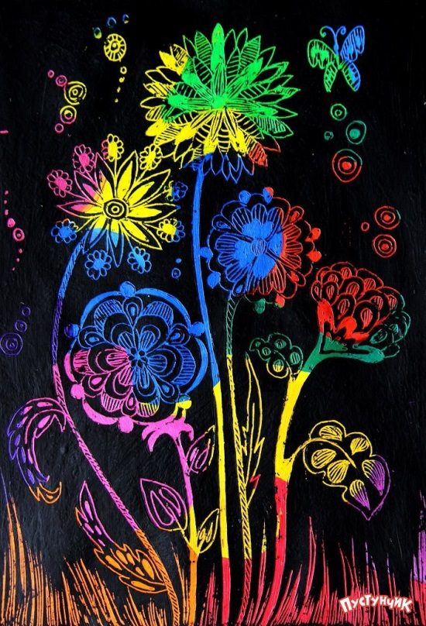
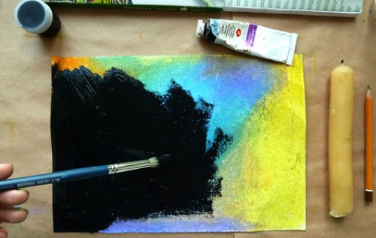
Граттаж
Граттаж – способ процарапывания заострённым предметом грунтованного листа. Необходимо взять плотный лист белого картона и тщательно (без пробелов) натереть его восковой свечой. Нанести с помощью широкой кисти густой (как сметана) слой гуаши чёрного цвета (или другого тёмного) на весь лист картона так, чтобы не было пробелов. Возьмите заострённый предмет (зубочистка, перо и др.) и начинайте наносить запланированный рисунок.

Slide 14
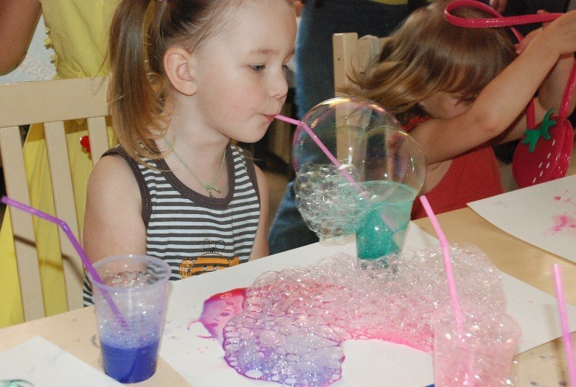
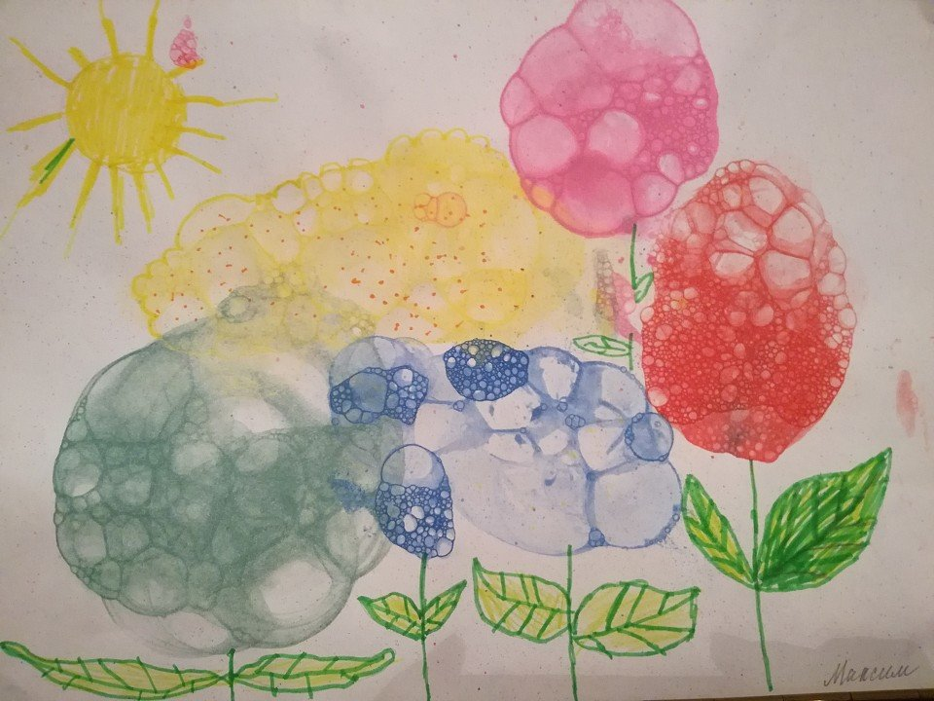
Рисование мыльными пузырями
В воду добавьте шампунь или жидкое мыло (примерно 1:10), перемешайте и оставьте постоять 2-3 дня. Затем профильтруйте раствор через марлю и поставьте в холодильник на 12 часов. Далее берём соломинку для коктейля и начинаем пенить раствор (дуем в трубочку), чтобы пузыри поднялись в баночке. Когда пена поднялась, берём плотную бумагу и прислоняем её к мыльной пене. Далее можно фантазировать и дорисовывать.

Slide 15
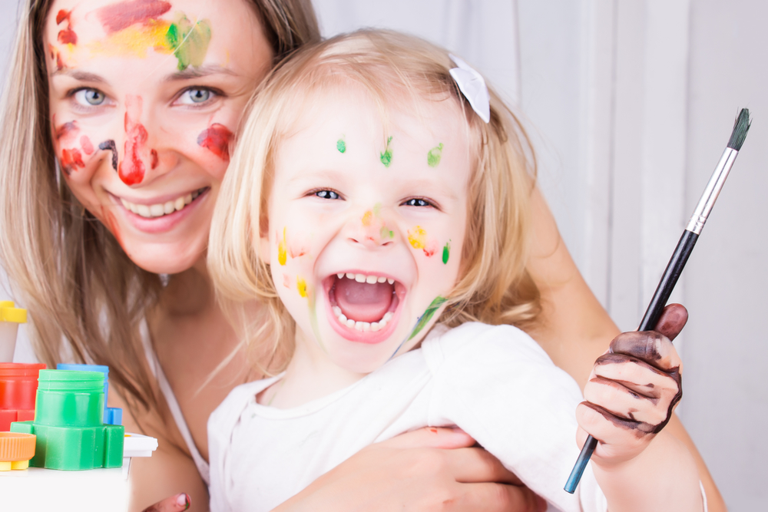
Желаю Вам успехов в творческих работах с вашими детьми!!!
Спасибо за внимание!

